Slide 1
Музыкально-дидактическое пособие «Музыкальный лэпбук».
Введение нового стандарта к дошкольному образованию существенно изменило подход к организации музыкальной деятельности дошкольников. Перед нами стоит задача воспитания активного и любознательного поколения, решить которую возможно лишь с поиском нестандартных форм сотрудничества с воспитанниками. Одним из универсальных способов реализации деятельностного подхода в музыкальном воспитании дошкольников является использование лэпбука.
«Музыкальный лэпбук» - музыкально-дидактическое пособие. В дословном переводе с английского языка «Лэпбук» (lapbook) значит «наколенная книга» (lap – колени, book - книга). Это достаточно новое средство обучения дошкольников, которое может применяться в любой деятельности, в том числе и в музыкальной.
Если быть точнее, то лэпбук можно отнести к форме организации учебного материала, который ребёнок-дошкольник осваивает и закрепляет
.

Slide 2
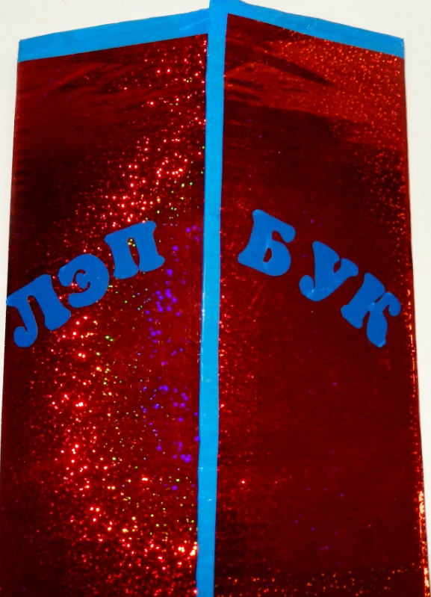
Представляет собой картонную папку формата А 4, состоящую из четырех страниц. На страницах папки имеются различные кармашки и карточки, в которых размещены дидактические игры и задания, направленные на развитие музыкальных способностей детей: «Регистр», «Ритмический рисунок», «Песня. Танец. Марш», «Темп», «Характер музыки».
Цель использования музыкально – дидактического пособия «Лэпбук» - обогащать музыкальный опыт детей и развивать умение определять жанр, регистр, темп и характер музыкальных произведений в процессе слушания музыки.

Slide 3
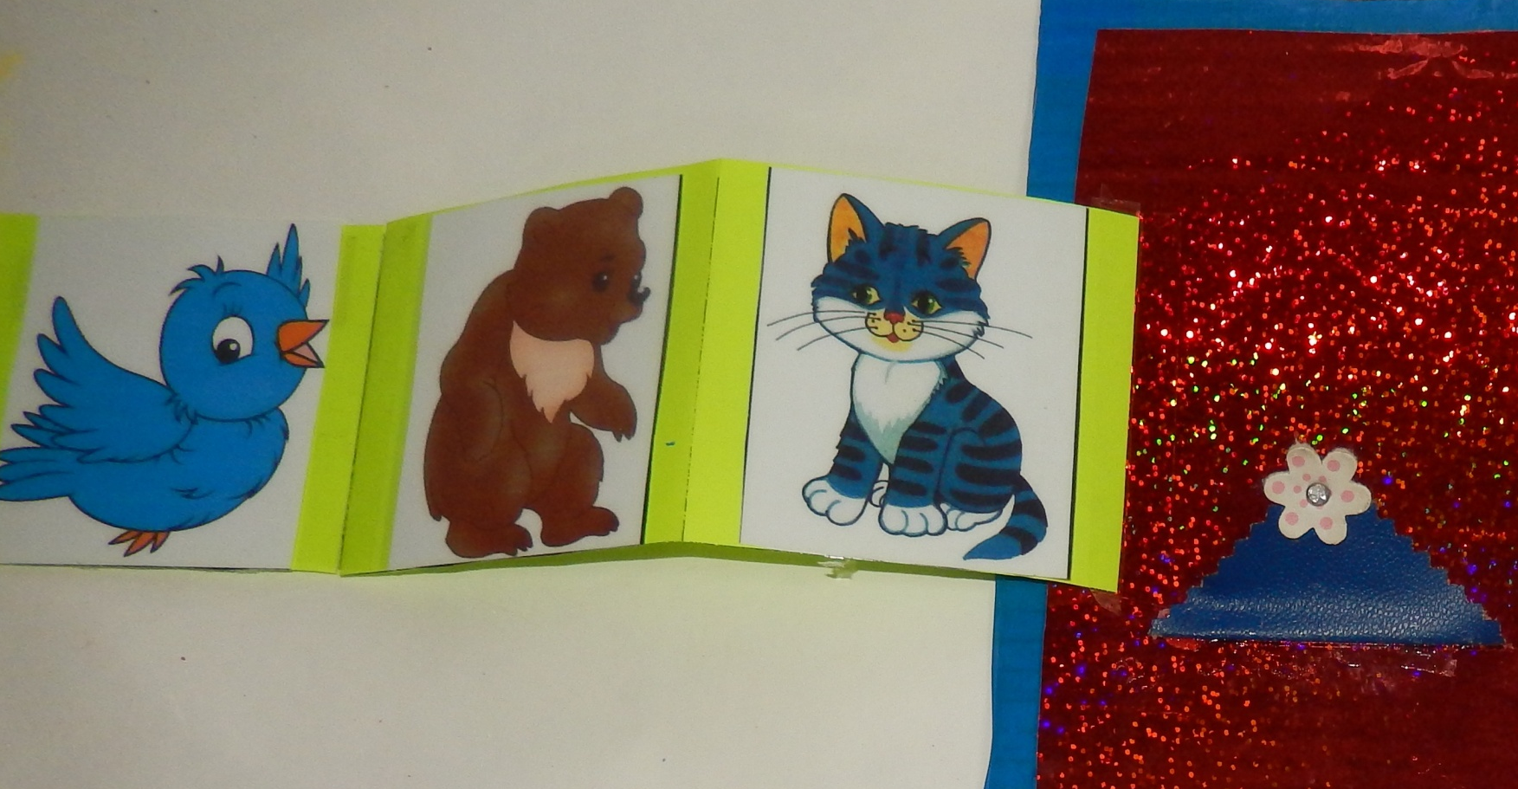

Slide 4
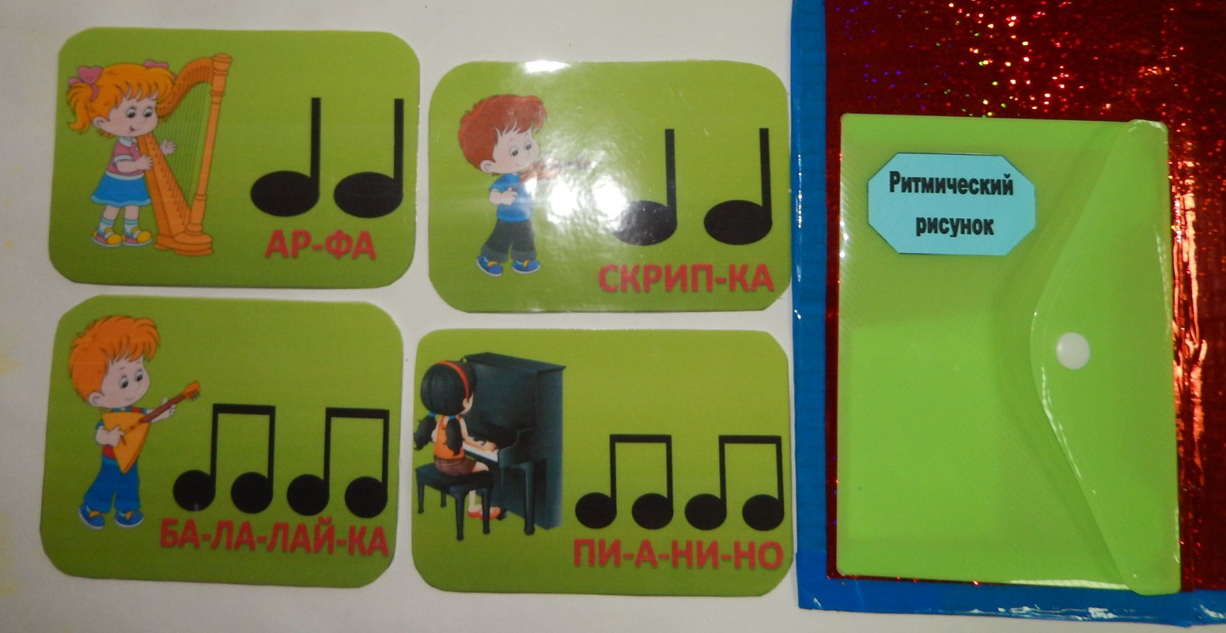

Slide 6
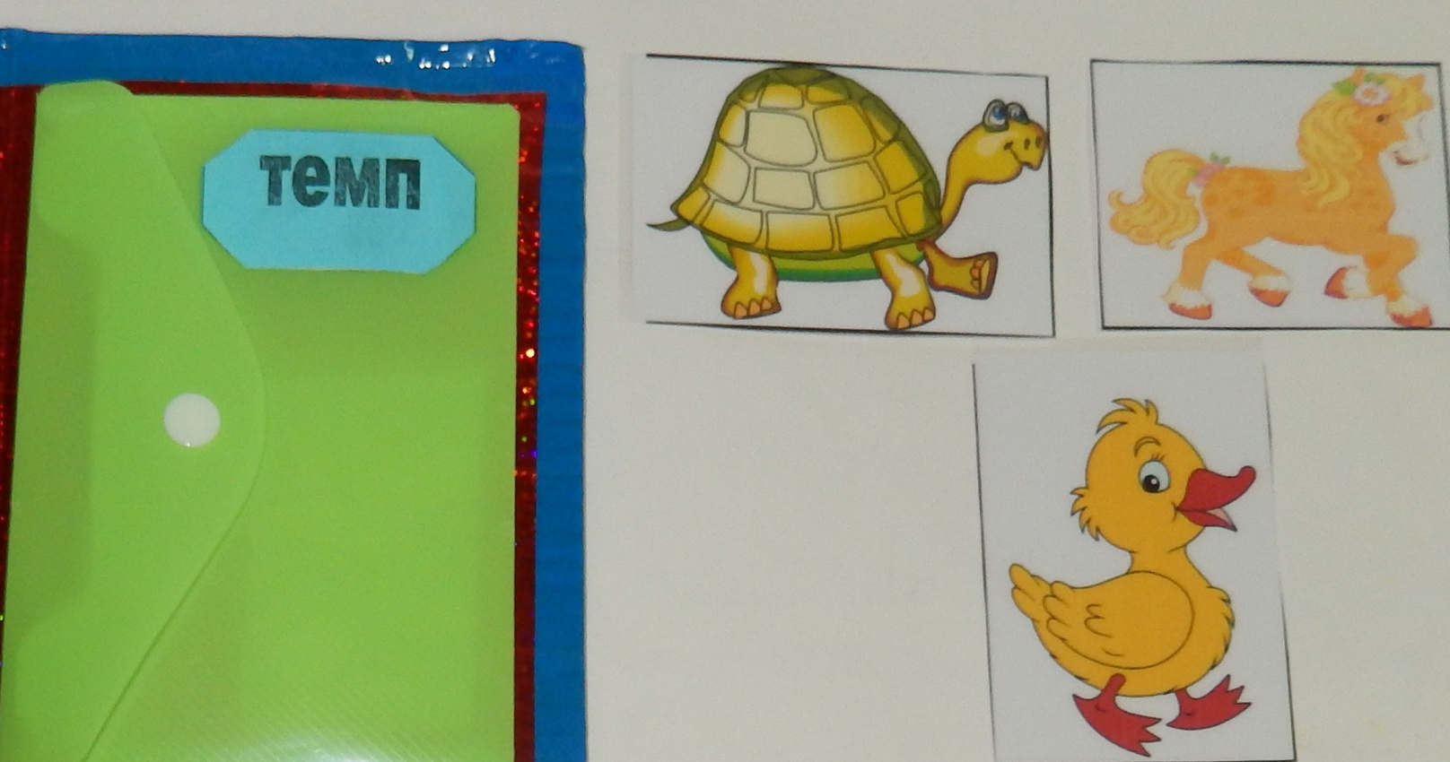

Slide 7
